Slide 1
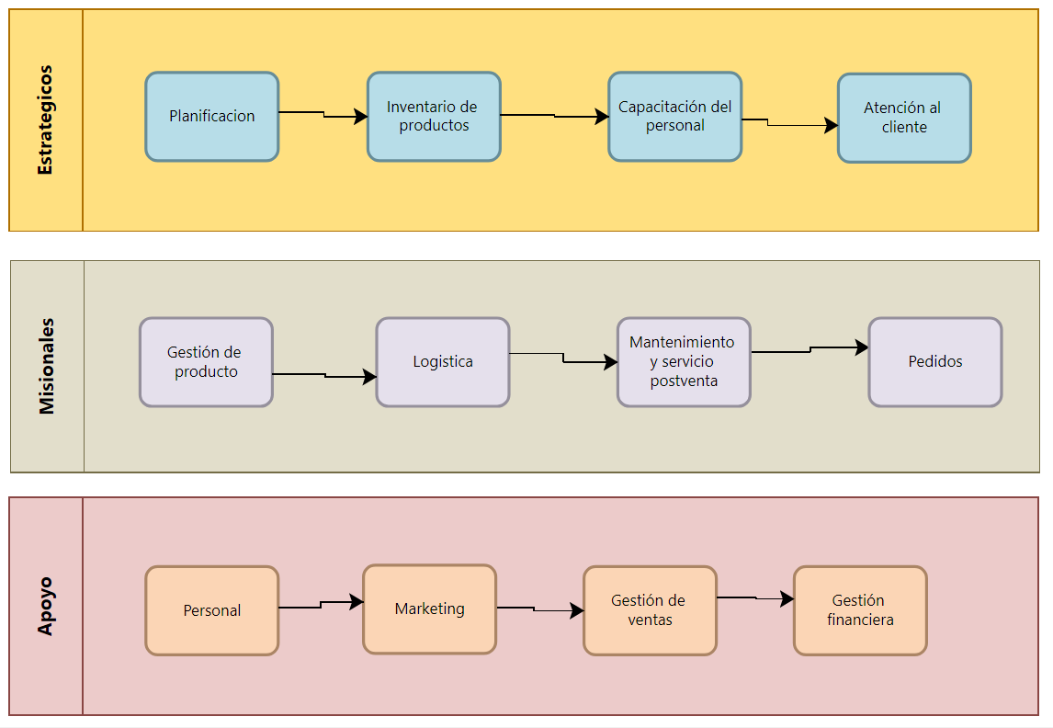
S
A
T
I
S
F
E
C
H
O
C
L
I
E
N
T
E
C
L
I
E
N
T
E

